Slide 1
Automate Programabile
== Curs 1 ==
C3
Săptămâna 1 29 Septembrie 2025 11:00 –13:00
ionel.bostan@upit.ro
ionel.bostan@upb.ro

Slide 2
Agendă:
PLC - aspecte generale:
  definiții;
  evoluția în timp a PLC-urilor;
  Clasificarea PLC-urilor;
  schemă bloc de principiu și rolul funcțional al componentelor;
2) PLC - Prezentarea modului de execuție a programului de lucru
  Ciclul scan:
    de ce este necesar
    Avantaje/ Dezavantale
    Implicații în scrierea programului de lucru al PLC;
  Etape în execuția programului
      Input scan – interpretrea intrărilor
      Program scan – executarea programului, modul de stabilire a valorii de adevăr a unui simbol
      Output scan – reactualizarea ieșirilor
3) PLC – Lista elementelor de intrare ce se pot conecta la modulele de intrare discrete

Slide 3
PLC - Introducere
Definiții date de organizații de profil
IEC (International Electrotechnical Commission) – IEC 61131-1
„Un controler logic programabil (PLC) este un echipament electronic digital destinat utilizării într-un mediu industrial, care folosește o memorie programabilă pentru stocarea instrucțiunilor interne destinate implementării unor funcții specifice precum: logică, secvențiere, temporizare, numărare și aritmetică, pentru a controla, prin intermediul intrărilor și ieșirilor digitale sau analogice, diverse tipuri de mașini și procese.”
ISA (International Society of Automation)
„Un PLC este un computer industrial robust, folosit pentru controlul automat al proceselor de fabricație, cum ar fi linii de producție sau mașini industriale, acolo unde este nevoie de fiabilitate, programare simplă și diagnosticare facilă.”
NEMA (National Electrical Manufacturers Associations)
„Un aparat electronic care funcționează digital și care utilizează o memorie programabilă pentru stocarea internă a instrucțiunilor destinate realizării unor funcții specifice (logică, secvențiere, temporizare, numerotare și operații aritmetice), pentru a controla, prin module de intrare/ieșire digitale sau analogice, diverse tipuri de mașini sau procese.”

Slide 4
PLC - Introducere
Definiții date de firme producătoare de PLC
Siemens (EU)
„Un PLC este un sistem de control industrial compact, care procesează date provenite de la senzori și alte dispozitive de intrare, execută logica definită de utilizator și comandă ieșiri pentru a controla mașini și procese.”
Allen Bradley / Rockwell Automation (SUA)
„Controlerele logice programabile sunt procesoare industriale concepute pentru a înlocui panourile de relee, fiind ușor de programat, de întreținut și de adaptat la cerințele aplicațiilor industriale.”
Mitsubishi Electric (Japonia)
„Un PLC este un dispozitiv care controlează mașinile și procesele prin intermediul programelor, fiind proiectat să fie fiabil, rapid și să funcționeze într-un mediu industrial solicitant.”

Slide 5
PLC - Introducere
Cum este perceput un PLC ?
Este un „computer industrial” proiectat să reziste în medii dificile (praf, vibrații, temperaturi extreme) și să controleze echipamente industriale (precum motoare, pompe, benzi transportoare, roboți sau linii de producție).
Este un calculator industrial specialiat, construit să fie robust și simplu de folosit.
El citește semnalele de la senzori și butoane, procesează logica programată de inginerul automatist și trimite comenzi către motoare, pompe, valve sau alte echipamente.
Spre deosebire de un computer obișnuit, un PLC este determinist (răspunde în timp real, mereu în aceeași ordine) și nu se blochează ușor — adică poate funcționa non-stop ani de zile într-o fabrică.
Pentru un inginer, este „un panou de relee inteligent”, dar mult mai flexibil, pentru că îl poți reprograma rapid atunci când procesul tehnologic se schimbă.

Slide 6
Agendă:
PLC - aspecte generale:
  definiții;
  evoluția în timp a PLC-urilor;
  clasificări;
  schemă bloc de principiu și rolul funcțional al componentelor;
2) PLC - Prezentarea modului de execuție a programului de lucru
  Ciclul scan:
    de ce este necesar
    Avantaje/ Dezavantale
    Implicații în scrierea programului de lucru al PLC;
  Etape în execuția programului
      Input scan – interpretrea intrărilor
      Program scan – executarea programului, modul de stabilire a valorii de adevăr a unui simbol
      Output scan – reactualizarea ieșirilor
3) PLC – Lista elementelor de intrare ce se pot conecta la modulele de intrare discrete

Slide 7
PLC - Introducere
Sistemele de control anterioare apariției PLC
În anii ’50–’60, automatizarea industrială se baza pe panouri mari de relee, temporizatoare și contactoare.
Problemele sistemelor de control cu logică cablată:
  Complexitate mare – cablaje de dimensiuni mari, greu de întreținut;
  Fiabilitate redusă – din cauza releelor electromagnetice care au părți mecanice în mișcare;
  Rigiditate – orice modificare a programului de lucru necesita refacerea schemei electrice a întregului tablou de comandă;
  Timp pierdut – schimbările în programul de lucru necesitau intervale de timp de ordinul săptămânilor (demontarea cablajului vechi, reproiectarea schemei electrice, implementarea schemei electrice noi, testarea schemei noi, punerea în producție).
  Costuri mari de operare – bobinele releelor erau consumatoare de energie electrică în starea ON (circa 100mA prin fiecare bobină);
  Costuri mari de întreținere – defectele erau dese și greu de identificat;
  Sisteme zgomotoase de dimensiuni fizice mari

Slide 8
PLC – Evoluție
Evoluția PLC
Apariția PLC: În 1968, compania General Motors (GM) a lansat o specificație pentru un „controler programabil” care să înlocuiască panourile de relee, cu următoarele cerințe majore:
- să fie ușor de reprogramat (fără recablare),
- să reziste în medii industriale,
- să poată face logică secvențială și temporizări,
- să fie mai ieftin pe termen lung
Primul PLC comercial:
- Modicon 084 (dezvoltat de Bedford Associates, 1969).
- „Modicon” = MOdular DIgital CONtroller.
- A fost cumpărat de Gould, apoi de AEG și în final de Schneider Electric.
Evoluția PLC in anii ’80 - ’90 :
  apar marile companii producătoare de PLC (Siemens, Allen-Bradley, Mitsubishi, Omron).
  se introduc
      module analogice,
      standarde de comunicații industriale (Profibus, Modbus, DeviceNet),
      limbaje de programare standardizate (IEC 61131-3).
  PLC-urile devin centrul liniilor de producție, înlocuind tot mai mult automatizările cu circuite fixe.

Slide 9
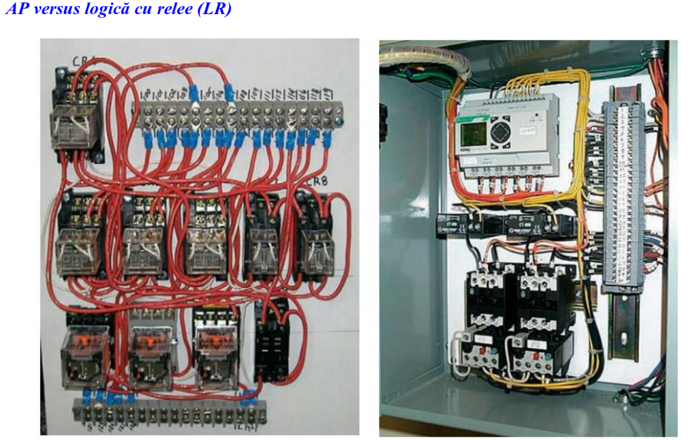

Slide 10
PLC – Evoluție
Evoluția PLC după anul 2000:
  Integrarea comunicațiilor industriale
      trecerea de la rețele dedicate (Profibus, Modbus, DeviceNet) la Ethernet industrial (EtherNet/IP, Profinet, Modbus TCP).
      PLC-urile au devenit „noduri” în rețele complexe, nu doar controlere izolate.
      Comunicațiile au permis diagnosticare la distanță, monitorizare și integrare cu sisteme IT.
  PLC și SCADA / MES / DCS
      PLC-urile moderne comunică direct cu sisteme SCADA (vizualizare și control la nivel de fabrică) și MES (Manufacturing Execution Systems).
      În multe industrii, PLC-urile au început să înlocuiască sau să colaboreze cu DCS (Distributed Control Systems), mai ales în procesele hibride (discrete + continue). Integrare cu PC-uri, SCADA, MES, IoT.
  Safety PLC
      Apărea nevoia de siguranță funcțională (standardele IEC 61508, ISO 13849).
      Safety PLC = controler redundant, cu circuite și logică de siguranță (de ex. oprire de urgență, protecție oameni și utilaje). Exemple: Siemens S7-1500F, Allen-Bradley GuardLogix.

Slide 11
PLC – Evoluție
Evoluția PLC după anul 2000:
  PLC și IT / IoT (Industry 4.0)
      După 2010, PLC-urile au început să se integreze cu cloud computing și Industrial IoT.
      Protocoale moderne: MQTT, OPC-UA, REST API → transmit date spre servere și aplicații IT.
      PLC-ul nu mai controlează doar mașina, în present ele transmit date pentru optimizare, mentenanță predictivă și AI.
  Creșterea puterii de calcul și a flexibilității
      PLC-urile moderne dispun de: procesoare rapide, multitasking (rulează mai multe programe simultan), limbaje de programare multiple (IEC 61131-3 + C/C++, Python, scripturi).
      Apariția conceptului de PAC (Programmable Automation Controller) → combinație între PLC și PC industrial (ex: control complex, baze de date, procesare avansată).

Slide 12
PLC – Evoluție
Evoluția PLC după anul 2000:
  Siguranța cibernetică
      Odată cu conectarea la rețea, a apărut și riscul atacurilor cibernetice (ex: Stuxnet, 2010).
      Producătorii implementează în PLC o serie de tehnici de Securitate cibernetică preluate din rețelele de calculatoare: firewall-uri integrate, autentificare avansată, actualizări de securitate.
  Concepte avansate
      PLC-urile devin parte integrantă a fabricilor inteligente:
          conectate la cloud și AI pentru analiză în timp real,
          compatibilitate cu digital twin și simulare avansată,
          integrare în arhitecturi edge computing (prelucrarea locală a datelor, apoi trimiterea în cloud).
          Exemple: Siemens SIMATIC S7-1500 + MindSphere, Rockwell Automation FactoryTalk.
  Rezumat
      2000s → Ethernet industrial, SCADA, Safety PLC.
      2010s → IoT, PAC, multitasking, securitate cibernetică.
      2020+ → Industry 4.0, cloud, AI, digital twin, edge computing.

Slide 13
Agendă:
PLC - aspecte generale:
  definiții;
  evoluția în timp a PLC-urilor;
  Clasificarea PLC-urilor;
  schemă bloc de principiu și rolul funcțional al componentelor;
2) PLC - Prezentarea modului de execuție a programului de lucru
  Ciclul scan:
    de ce este necesar
    Avantaje/ Dezavantale
    Implicații în scrierea programului de lucru al PLC;
  Etape în execuția programului
      Input scan – interpretrea intrărilor
      Program scan – executarea programului, modul de stabilire a valorii de adevăr a unui simbol
      Output scan – reactualizarea ieșirilor
3) PLC – Lista elementelor de intrare ce se pot conecta la modulele de intrare discrete

Slide 14
PLC – Clasificare
Clasificarea PLC:
  După numarul de intrări/ieșiri
      Automate de clasă mică (număr redus de intrări/ieșiri)
      Automate de clasă medie
      Automate de clasă mare (număr foarte mare de intrări/ieșiri
  După varianta constructivă:
      Automate compacte (o singură carcasă pentru CPU si pentru intrări/ieșiri);
      Automate modulare (module fizice separate pentru sursă, CPU, intrări, ieșiri, etc);
  După performanță și funcționalitate:
      PLC-uri standard – funcții clasice de secvențiere și control.
      Safety PLC – certificate pentru aplicații de siguranță (SIL, TÜV).
      Motion PLC – specializate pentru control de mișcare, roboți, CNC.
      PAC (Programmable Automation Controller) – combinație între PLC și PC industrial, cu putere de calcul avansată, baze de date, IoT.
  După scalabilitate:
      Standalone – funcționează independent, nu comunică mult cu alte sisteme.
      Distribuite – parte dintr-o rețea industrială (fieldbus, Ethernet/IP, Profinet).
      Integrate – conectate direct cu SCADA, MES, ERP (Industry 4.0).

Slide 15
Agendă:
PLC - aspecte generale:
  definiții;
  evoluția în timp a PLC-urilor;
  Clasificarea PLC-urilor;
  schemă bloc de principiu și rolul funcțional al componentelor;
2) PLC - Prezentarea modului de execuție a programului de lucru
  Ciclul scan:
    de ce este necesar
    Avantaje/ Dezavantale
    Implicații în scrierea programului de lucru al PLC;
  Etape în execuția programului
      Input scan – interpretrea intrărilor
      Program scan – executarea programului, modul de stabilire a valorii de adevăr a unui simbol
      Output scan – reactualizarea ieșirilor
3) PLC – Lista elementelor de intrare ce se pot conecta la modulele de intrare discrete

Slide 16
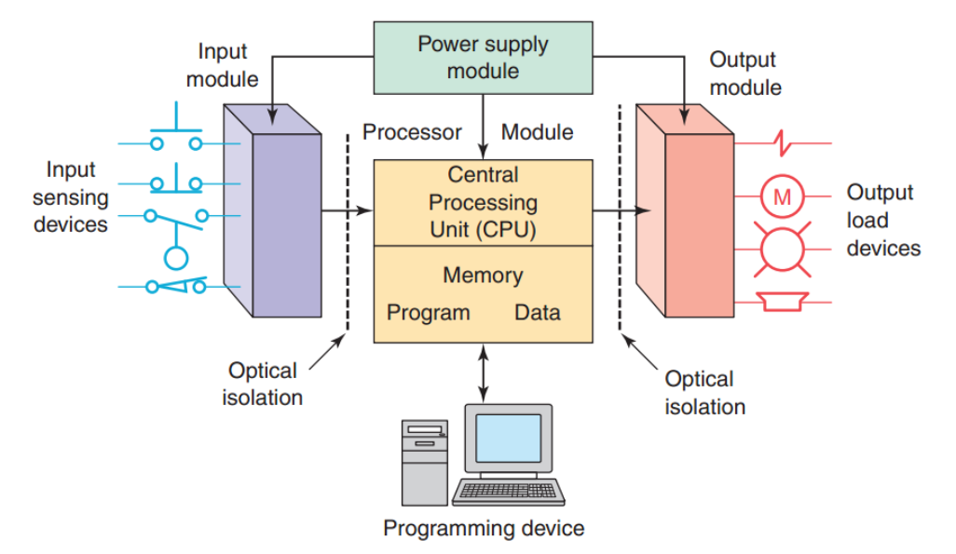
PLC – Schema bloc de principiu
Schema bloc de principiu a unui PLC

Slide 17
PLC – Structură internă - Rolul componentelor din schema bloc a unui PLC
Unitatea centrală (Central Processing Unit)
  Rol funcțional: Execută programul de lucru din PLC, program ce este proiectat de automatist în conformitate cu cerințele de funcționare ale instalației ce este controlată de PLC.
  Modul de lucru
      funcționarea unui PLC se bazează pe un ciclu operațional repetitiv, denumit ciclu scan, prin care unitatea centrală parcurge următoarele etape:
          input scan (citește starea logică a intrărilor) – automatul face o fotografie a stării logice a intrărilor și depune aceste informații într-o memorie dedicată, denumită Input Image Table (uneori este denumită doar Input Table);
          programm scan (execută programul de lucru) – se execută, în totalitatea sa, programul de lucru conceput de automatist. În această etapă informațiile despre intrări sunt luate din memorie (mai precis din Input Table), iar deciziile luate prin program sunt depuse tot în memorie, într-o zonă denumită Output Image Table (sau, mai scurt, Output Table).
          output scan (reactualizează starea logică a ieșirilor) – informațiile din Output Table sunt folosite pentru reactualizarea stării logice a ieșirilor.

Slide 18
PLC – Structură internă - Rolul componentelor din schema bloc a unui PLC
Modulul de intrări digitale (intrări discrete):
  Rol funcțional: Permite unității centrale să citească starea logică a tuturor elementelor de intrare ce sunt conectale la PLC;
  Modul de lucru
      pentru fiecare intrare din PLC avem:
          un circuit electric separat pentru prelucrare/condiționarea semnalului preluat de la senzor (sau buton);
          un bit de memorie ce este amplast într-o secțiune specială de memorie denumită tabela de intrări (Input Table);
      starea logică a bitului asociat este stabilită pe baza verificării continuității electrice:
          1 dacă avem continuitate electrică;
          0 dacă nu avem continuitate electrică;
      citirea intrărilor (de fapt verificarea continuităților electrice) se face periodic, la intervale de timp de câteva milisecunde, în etapa de input scan;
      starea logică a biților din tabela de intrări nu poate fi modificată între două cicluri de tip input scan;

Slide 19
PLC – Structură internă - Rolul componentelor din schema bloc a unui PLC
Modulul de ieșiri digitale (ieșiri discrete):
  Rol funcțional: Permite unității centrale să modifice starea de activare/dezactivare a tuturor elementelor de ieșire ce sunt conectate la PLC;
  Modul de lucru
      pentru fiecare ieșire din PLC avem:
          un circuit electric separat pentru activarea/dezactivarea elementelor de ieșire;
          un bit de memorie ce este amplast în tabela de ieșiri (Output Table);
      starea logică a biților din memoria asociată ieșirilor Output Table este modificată în ciclul program scan ca urmare a rulării programul de lucru al PLC;
      activarea/dezactivarea unei ieșiri este reactualizată în ciclul output scan în funcție de valoarea logică a bitului asociat din tabela de ieșiri:
          ieșirea este activată dacă în tabela de ieșire avem valoarea logică 1;
          ieșirea este dezactivată dacă în tabela de ieșire avem valoarea logică 0;
      reactivarea ieșirilor se face periodic, la intervale de timp de câteva milisecunde, în etapa de output scan;
      starea logică a ieșirilor nu poate fi modificată între două cicluri de tip output scan;

Slide 20
PLC – Structură internă - Rolul componentelor din schema bloc a unui PLC
Sursa de alimentare :
  Rol funcțional: Asigură alimentarea cu energie electrică a PLC.
  Observații
      Cele mai multe automate necesită o sursă de alimentare externă de 24V current continuu. Practic sursa de alimentare este un modul separate ce este plasat lângă PLC.
      Există unele automate ce pot fi alimentate direct de la rețeaua de curent alternative. Pentru acestea, sursa de alimentare de 24V este integrată direct în carcasa PLC.
      Sursa de alimentare are utilizări multiple:
          pentru alimentarea unității centrale a PLC;
          pentru alimentarea modulelor de intrare/ieșire ale PLC;
          pentru stimularea circuitelor electrice de pe intrări;
          pentru alimentarea senzorilor electronici;

Slide 21
Agendă:
PLC - aspecte generale:
  definiții;
  evoluția în timp a PLC-urilor;
  Clasificarea PLC-urilor;
  schemă bloc de principiu și rolul funcțional al componentelor;
2) PLC - Prezentarea modului de execuție a programului de lucru
  Ciclul scan:
    de ce este necesar
    Avantaje/ Dezavantale
    Implicații în scrierea programului de lucru al PLC;
  Etape în execuția programului
      Input scan – interpretrea intrărilor
      Program scan – executarea programului, modul de stabilire a valorii de adevăr a unui simbol
      Output scan – reactualizarea ieșirilor
3) PLC – Lista elementelor de intrare ce se pot conecta la modulele de intrare discrete

Slide 22
PLC – Modul în care se execută programul de lucru – Ciclul scan
Ciclul scan – De ce a fost necesar?
Scopul inițial al PLC a fost să înlocuiască complet sistemele de control realizate în logică cablată, bazate pe relee electromagnetice;
Principalul avantaj al logicii cablate este dat de execuția paralelă: tote funcțiile de control pentru ieșiri sunt calculate simultan pe baza valorilor curente de la intrări;
La apatiția PLC, singura posibilitate de calcul al funcțiilor de control pentru ieșiri se putea face numai prin utilizarea unui microprocessor. Aici apare o problema deoarece microprocesorul are o execuție secvențială a instrucțiunilor. Precizăm că, la acest moment circuitele FPGA nu erau încă inventate.
Așadar, trebuia construit un sistem de control care să aibă comportament de execuție paralelă, folosind un sistem de calcul cu execuție secvențială.

Slide 23
PLC – Modul în care se execută programul de lucru – Ciclul scan
Ciclul scan – De ce a fost necesar?
Modul de rezolvare a problemei:
    starea logica a tuturor intrărilor este citită simultan și este memorată într-un registru;
    calculul funcțiilor de control se face secvențial, una câte una, pe baza informației de intrare memorate și nu pe baza informației de intrare din momentul prezent.
    Pe măsură ce apar rezultatele, acestea sunt depuse în memorie și nu sunt transmise direct spre ieșirile PLC;
    După terminarea tuturor calulelor referitoare la starea ieșirilor, rezultatele sunt preluate din memorie si depuse într-un registru cu ieșiri paralele;
    În ultima etapă, informația din registru este preluată și transmisă simultan la ieșirile PLC;
    Toate etapele descries mai sus trebuie sunt prinse într-o buclă cu execuție infinită în scopul de a surprinde eventualele modificări ce pot apare pe intrări. Parcurgerea acestor etape poartă denumirea de ciclu scan.

Slide 24
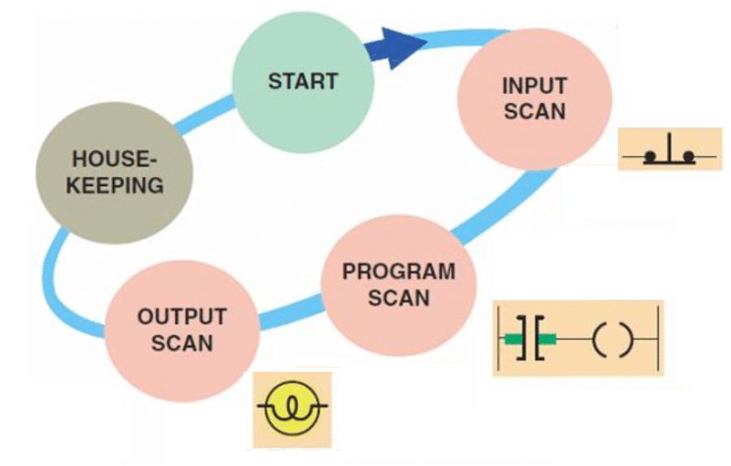
PLC – Modul în care se execută programul de lucru – Ciclul scan
Ciclul scan – Ce se obține prin introducerea ciclului scan?
din exterior, PLC-ul pare a fi un sistem de control cu execuție paralelă (toate intrările sunt citite simultan, toate ieșirile sunt reactualizate simultan).
în realitate apare o mica întârziere între schimbarea unei ieșiri și apariția efectului asupra ieșirilor. Această latență nu este sesizabilă (nu deranjează) pentru comanda proceselor lente.

Slide 25
PLC – Modul în care se execută programul de lucru – Ciclul scan
Ciclul scan - Avantaje
  Consistență - Toate liniile de program sunt executate pe baza informațiilor de intrare prelevate la un singur moment de timp și nu depind de stările intrărilor din monentul execuției fiecări instrucțiuni;
  Predictibilitate – toate ieșirile sunt reactualizate simultan la momente clare de timp.
  Flexibilitate - între etapele standard enumerate mai sus pot fi integrate și altele precum: autodiagnosticare, mentenanță, comunicații cu alte echipamante.
  Programare simplă - logica de control este executată ca un flux predictibil, ușor de înțeles;
  Similitudine cu funcționarea circuitelor digitale sincrone: Ciclul de scan al PLC-ului se poate asimila cu semnalul de ceas (clock) din circuitele secvențiale:
      Într-un registru sincron, semnalul de ceas stabilește când sunt preluate datele și când sunt actualizate ieșirile.
      În PLC, începutul și sfârșitul fiecărui ciclu de scan funcționează similar: intrările sunt „capturate” la început (ca într-un latch sincron), apoi logica este procesată, iar ieșirile sunt „actualizate” la sfârșit.

Slide 26
PLC – Modul în care se execută programul de lucru – Ciclul scan
Ciclul scan - Dezavantaje
Ciclul scan – Dezvantaje :
  Latență – dacă apare o schimbare de stare logică pe durata program scan sau output scan, această va fi percepută doar în ciclul scan următor;
  Utilizare limitată:
      PLC-ul poate fi folosit doar în comanda proceselor de automatizare lente;
      nu se pot procesa semnale de intrare de frecvență mare – pentru aceasta sunt necesare module speciale de mare viteză.
  Durata de execuție a programului este dependentă de mai multe variabile: de tipul automatului, de mărimea programului și de resursele hardware ale PLC. Durata unui ciclu san este de ordinul milisecundelor.
  Ordinea de așezare a instrucțiunilor din program este relevantă
    dacă o instrucțiune setează o ieșire (ex. Q0.0 := 1) la începutul programului și mai jos apare o altă instrucțiune care o resetează (Q0.0 := 0), atunci valoarea finală va fi cea stabilită de a doua instrucțiune. Deci rezultatul nu depinde doar de condiții logice, ci și de ordinea de execuție a instrucțiunilor.

Slide 27
Agendă:
PLC - aspecte generale:
  definiții;
  evoluția în timp a PLC-urilor;
  Clasificarea PLC-urilor;
  schemă bloc de principiu și rolul funcțional al componentelor;
2) PLC - Prezentarea modului de execuție a programului de lucru
  Ciclul scan:
    de ce este necesar
    Avantaje/ Dezavantale
    Implicații în scrierea programului de lucru al PLC;
  Etape în execuția programului
      Input scan – interpretrea intrărilor
      Program scan – executarea programului, modul de stabilire a valorii de adevăr a unui simbol
      Output scan – reactualizarea ieșirilor
3) PLC – Lista elementelor de intrare ce se pot conecta la modulele de intrare discrete

Slide 28
PLC – Modul în care se execută programul de lucru – Ciclul scan
Ciclul scan - Ordinea de execuție a instrucțiunilor are relevanță
  În PLC instrucțiunile sunt executate linie cu linie, de sus în jos, iar ordinea lor contează.
  Pentru cine se așteaptă ca PLC-ul să se comporte „ca circuitele logice cablate” (unde totul se evaluează în paralel), ordinea instrucțiunilor poate părea contraintuitivă.
  Programul din PLC se comportă ca un process secvențial din VHDL → instrucțiunile sunt evaluate în ordine, iar rezultatul final depinde de ultima atribuire.
      Execuție ciclică:
          în PLC, avem: input scan, program scan, output scan, repetă;
          în VHDL, un process este reactivat la fiecare schimbare de semnal din lista de sensibilitate, sau la semnaul de ceas dacă procesul este sincron;
      Ordinea instrucțiunilor este relevantă: în PLC precum și în interiorul unui process din VHDL, execuția este secvențială și ordinea instrucțiunilor este relevantă: rezultatul final este influențat de ultima atribuire;
      Echivalență funcțională: întregul ciclu de scan poate fi văzut ca și cum procesul se „reactivează” periodic, la fel ca un proces sensibil la semnalul de ceas în VHDL.

Slide 29
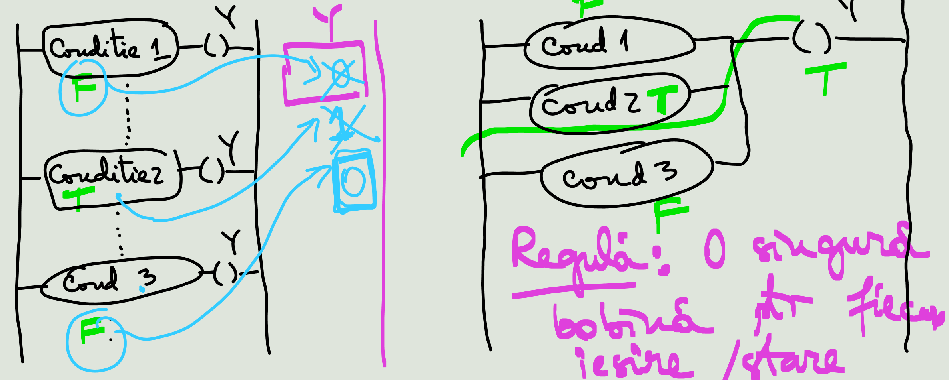
PLC – Modul în care se execută programul de lucru – Ciclul scan
Ciclul scan - Ordinea de execuție a instrucțiunilor are relevanță
  Pentru a evita aspectele nadorite legate de ordinea de așezare a instrucțiunilor, standardele recomandă ca:
      o ieșire fizică trebuie să fie asignată o singură dată pe ot parcursul programul (contacte multiple → ok, bobină o singură dată).
      pentru mai multă claritate, se folosesc variabile intermediare și blocuri funcționale, ca să nu existe confuzie despre ordinea execuției.

Slide 30
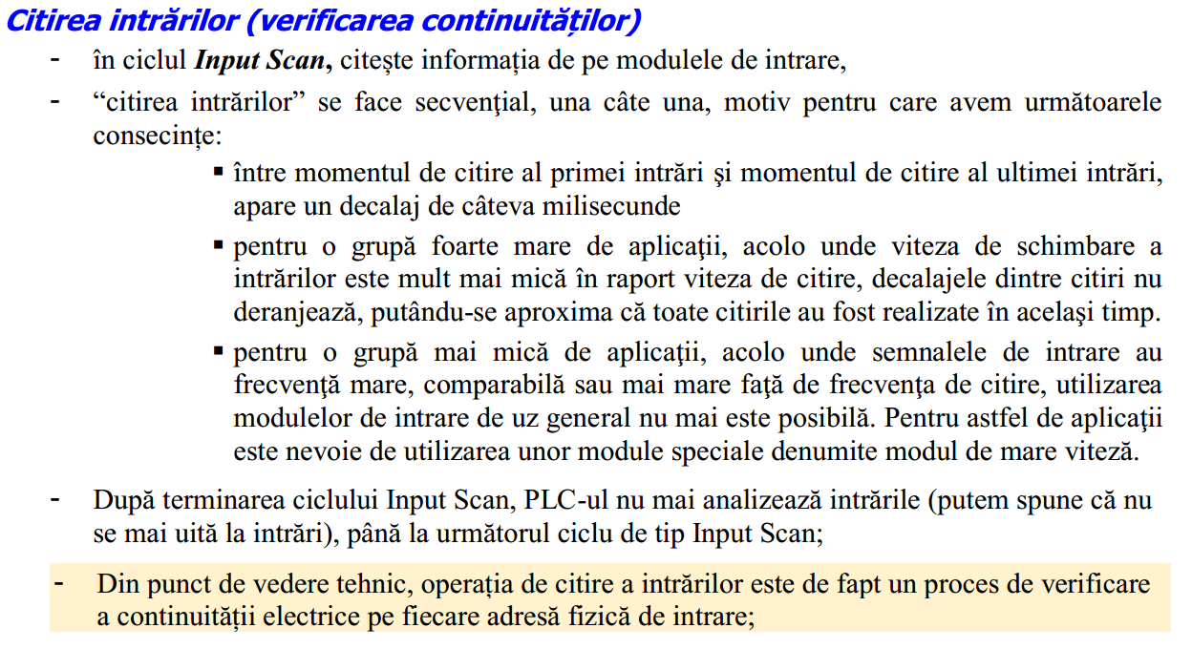
Etape în funcționarea unui PLC - Input Scan

Slide 31
Agendă:
PLC - aspecte generale:
  definiții;
  evoluția în timp a PLC-urilor;
  Clasificarea PLC-urilor;
  schemă bloc de principiu și rolul funcțional al componentelor;
2) PLC - Prezentarea modului de execuție a programului de lucru
  Ciclul scan:
    de ce este necesar
    Avantaje/ Dezavantale
    Implicații în scrierea programului de lucru al PLC;
  Etape în execuția programului
      Input scan – interpretrea intrărilor
      Program scan – executarea programului, modul de stabilire a valorii de adevăr a unui simbol
      Output scan – reactualizarea ieșirilor
3) PLC – Lista elementelor de intrare ce se pot conecta la modulele de intrare discrete

Slide 32
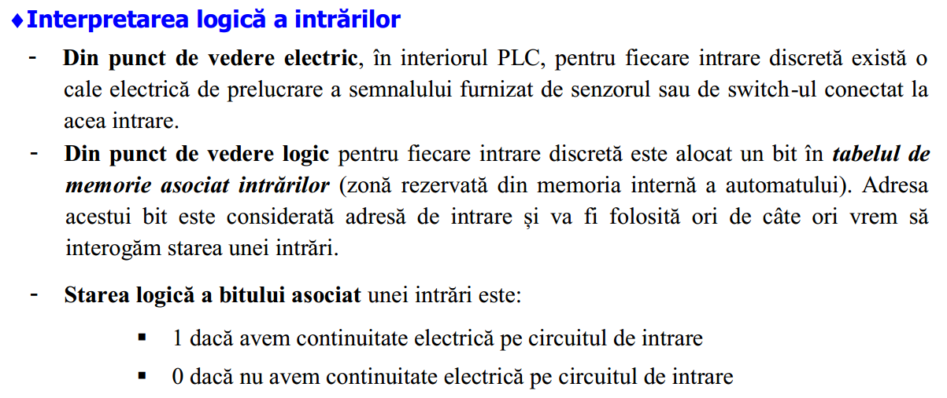
Etape în funcționarea unui PLC - Input Scan

Slide 33

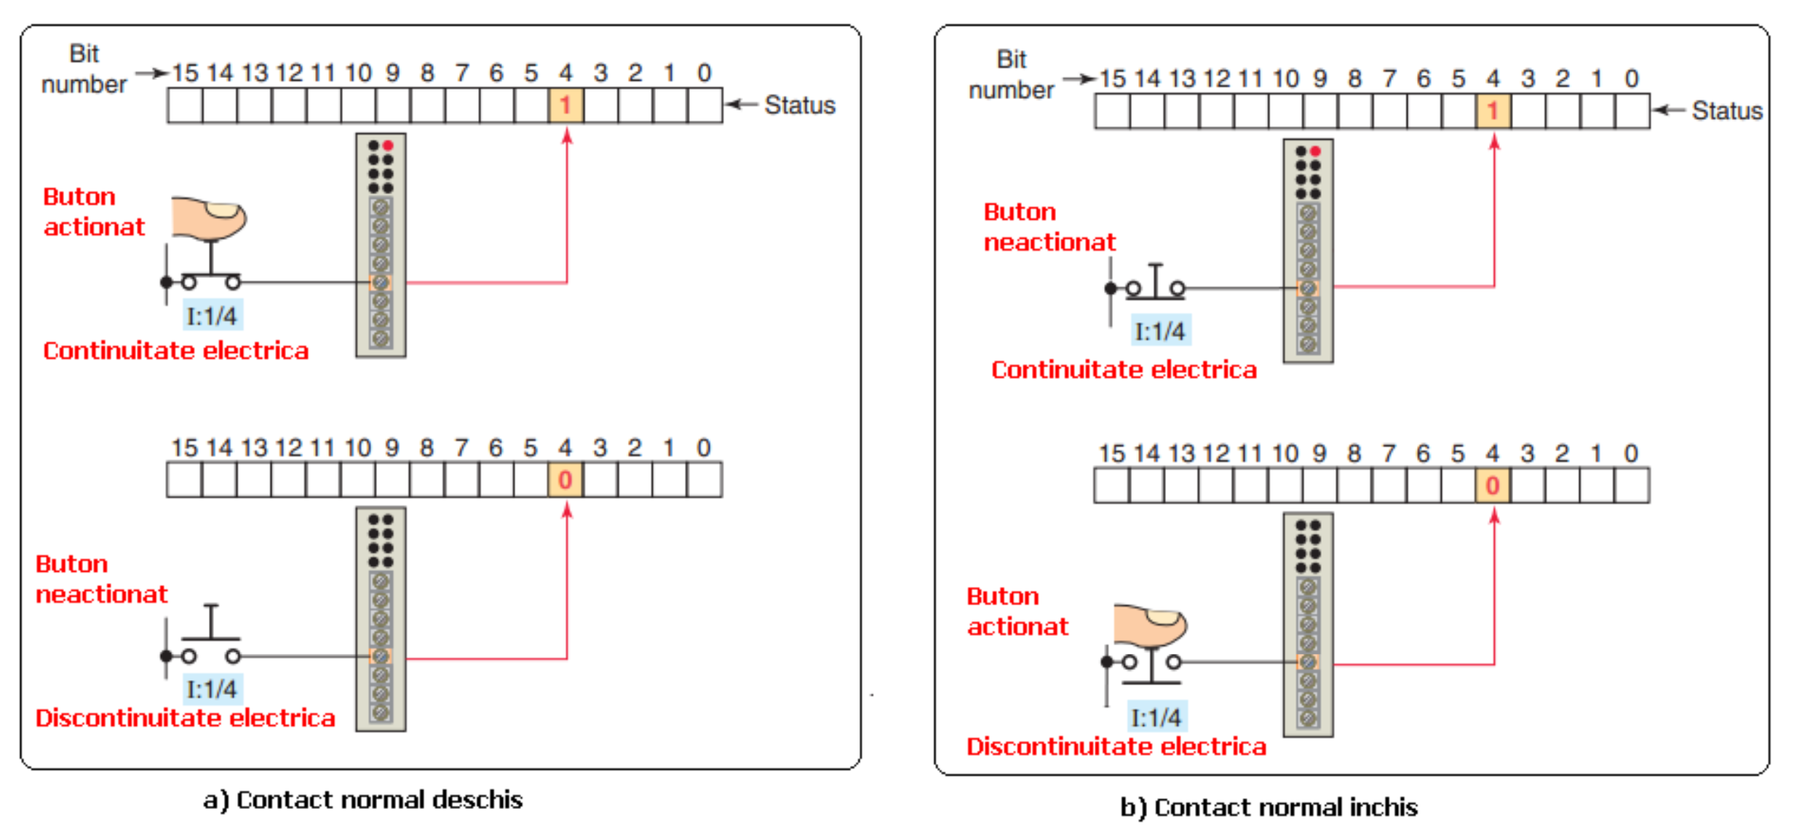
Etape în funcționarea unui PLC - Input Scan

Slide 34
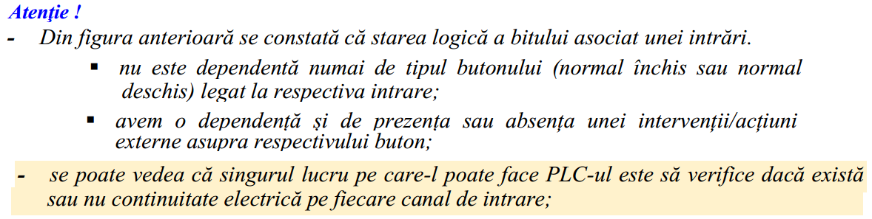
Etape în funcționarea unui PLC - Input Scan

Slide 35
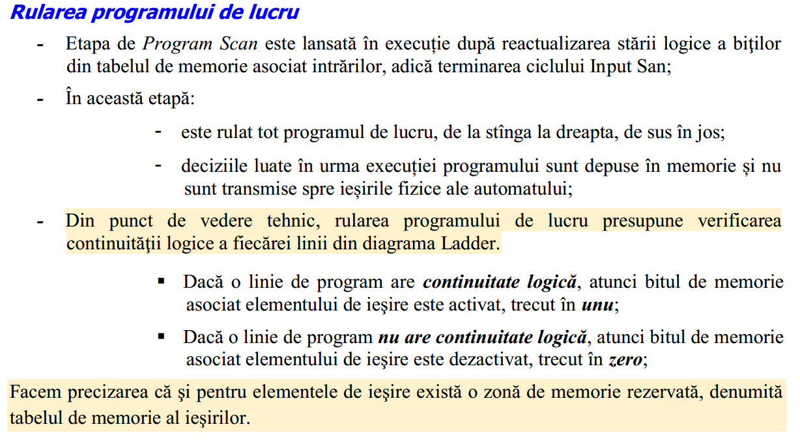
Etape în funcționarea unui PLC - ETAPA 2: Program Scan

Slide 36
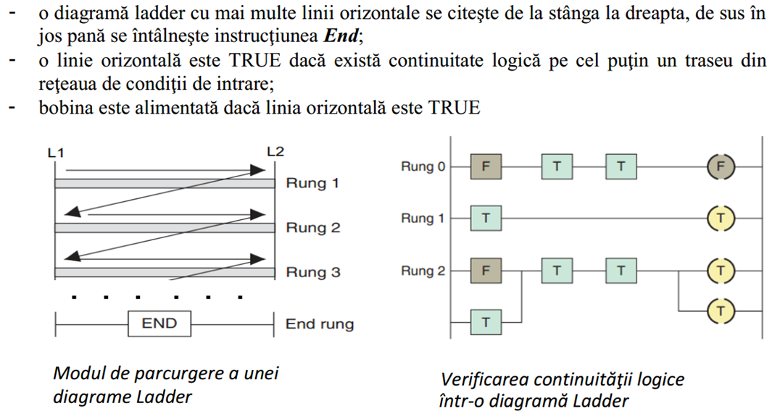
Etape în funcționarea unui PLC - ETAPA 2: Program Scan

Slide 37
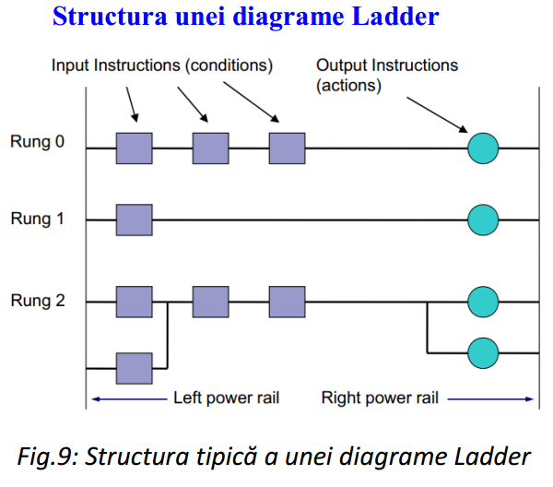



Etape în funcționarea unui PLC - ETAPA 2: Program Scan

Slide 38
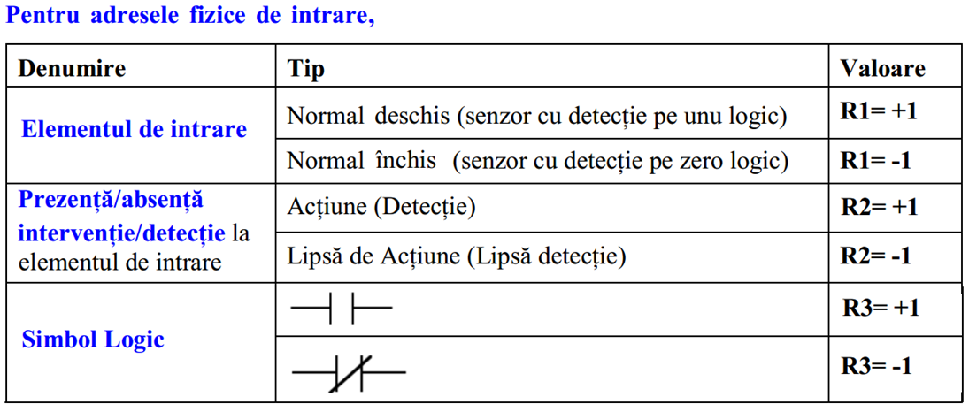
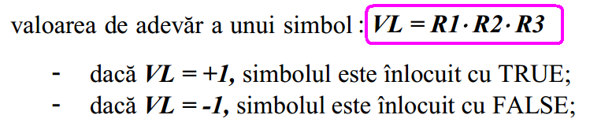
Etape în funcționarea unui PLC - ETAPA 2: Program Scan
Reguli pentru determinarea valorii de adevăr a unui simbol

Slide 39
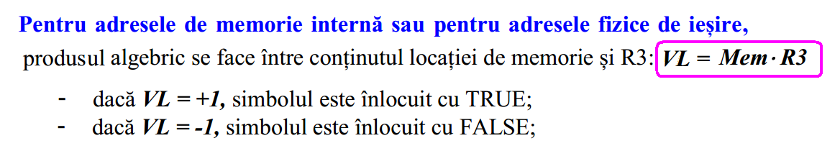
Etape în funcționarea unui PLC - ETAPA 2: Program Scan
Reguli pentru determinarea valorii de adevăr a unui simbol

Slide 40
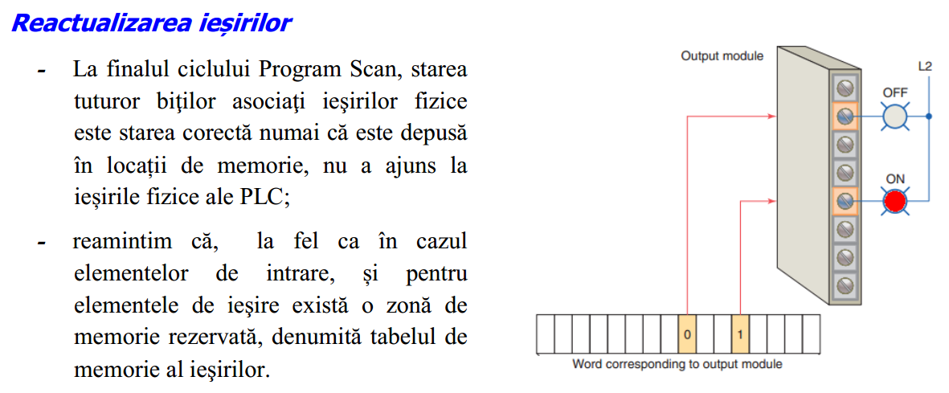
Etape în funcționarea unui PLC - ETAPA 3: Output Scan

Slide 41
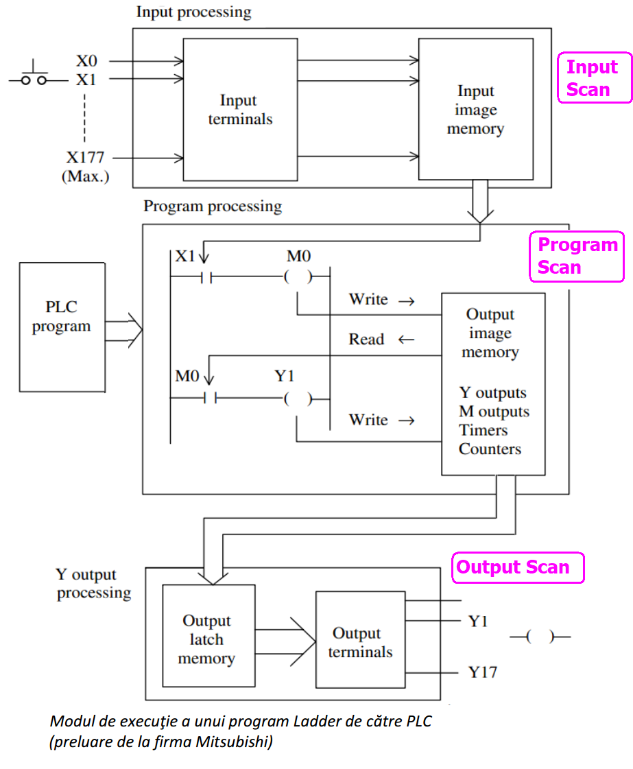
Etape în funcționarea unui PLC - Sinteza

Slide 42
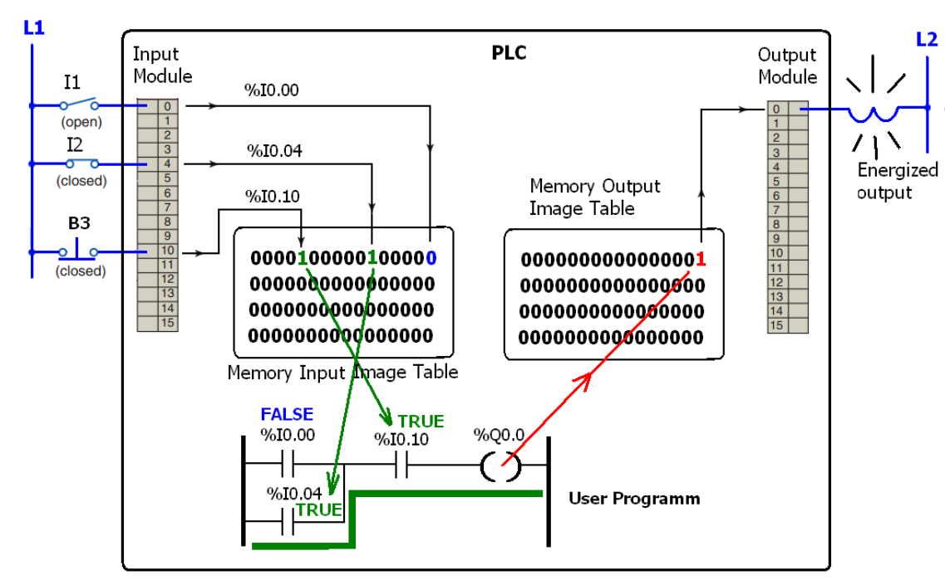
Etape în funcționarea unui PLC - Sinteza

Slide 43






















































Etape în funcționarea unui PLC - Sinteza

Slide 44
Agendă:
PLC - aspecte generale:
  definiții;
  evoluția în timp a PLC-urilor;
  Clasificarea PLC-urilor;
  schemă bloc de principiu și rolul funcțional al componentelor;
2) PLC - Prezentarea modului de execuție a programului de lucru
  Ciclul scan:
    de ce este necesar
    Avantaje/ Dezavantale
    Implicații în scrierea programului de lucru al PLC;
  Etape în execuția programului
      Input scan – interpretrea intrărilor
      Program scan – executarea programului, modul de stabilire a valorii de adevăr a unui simbol
      Output scan – reactualizarea ieșirilor
3) PLC – Lista elementelor de intrare ce se pot conecta la modulele de intrare discrete

Slide 45
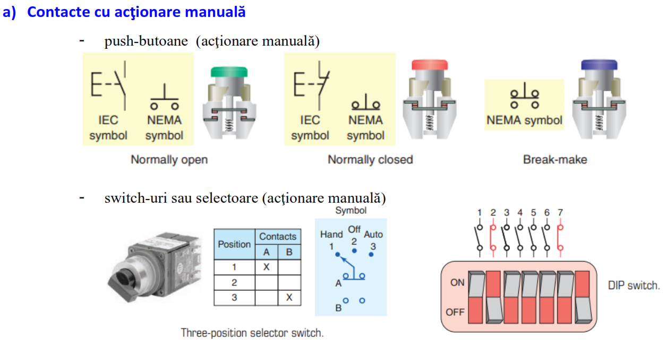
Lista elementelor de intrare se pot conecta la un modul de intrare din PLC?

Slide 46
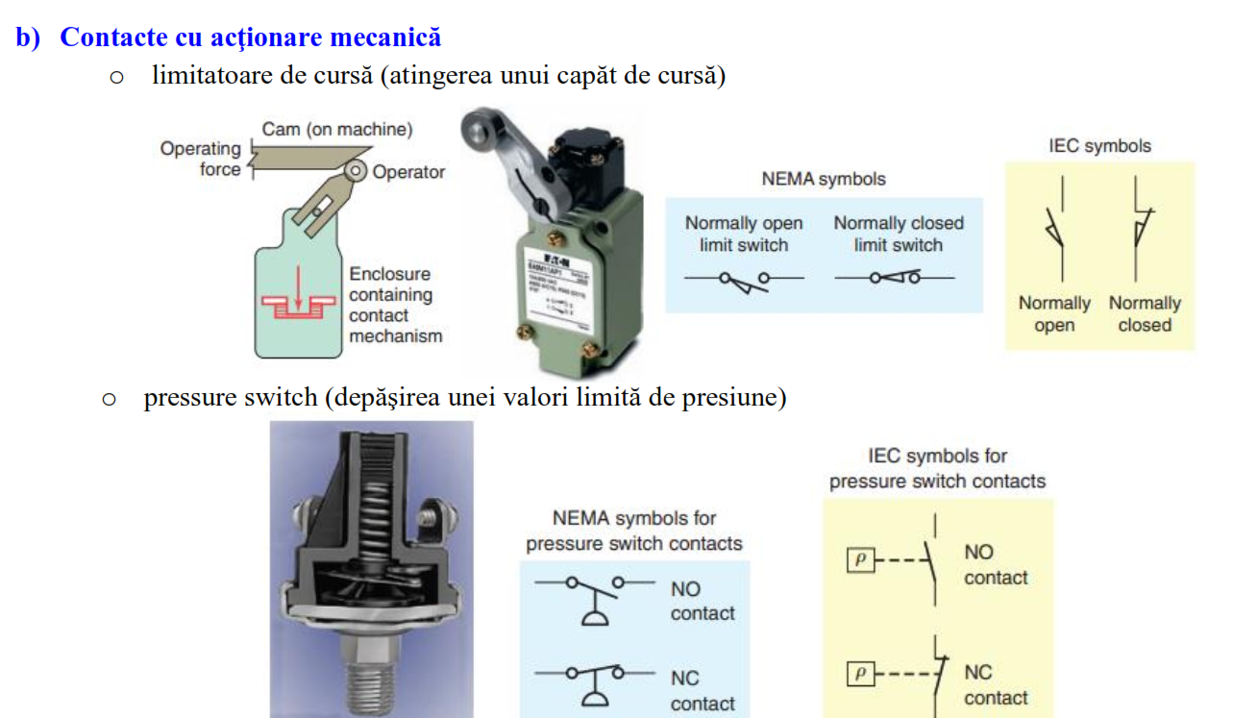
Lista elementelor de intrare se pot conecta la un modul de intrare din PLC?

Slide 47
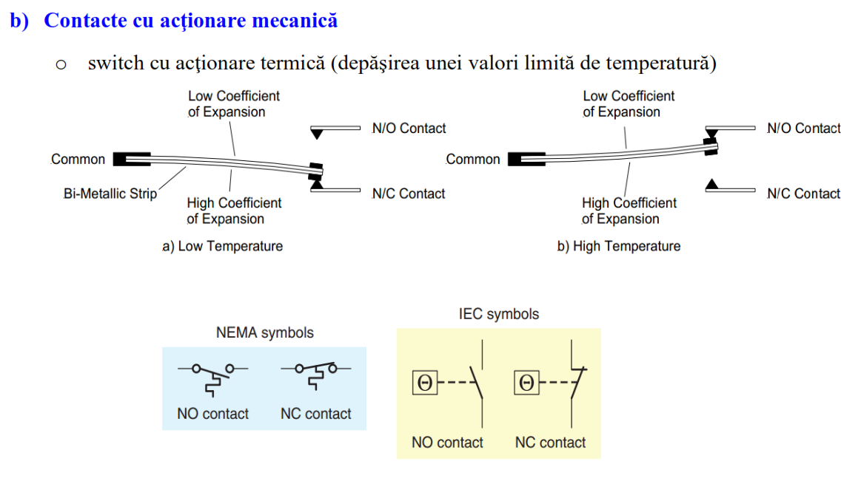
Lista elementelor de intrare se pot conecta la un modul de intrare din PLC?

Slide 48
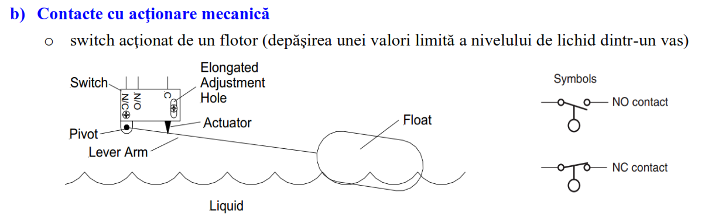
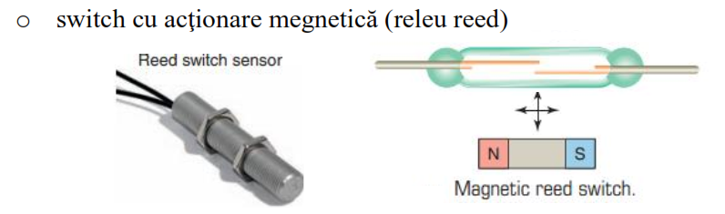
Module de intrare specifice PLC

Slide 49
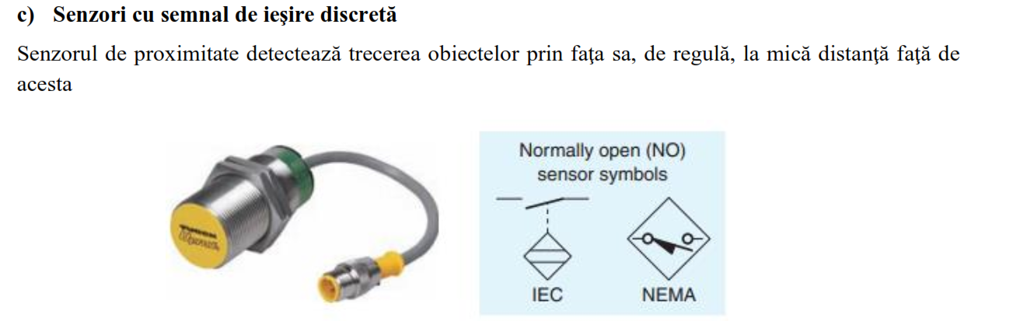
Lista elementelor de intrare se pot conecta la un modul de intrare din PLC?

Slide 50
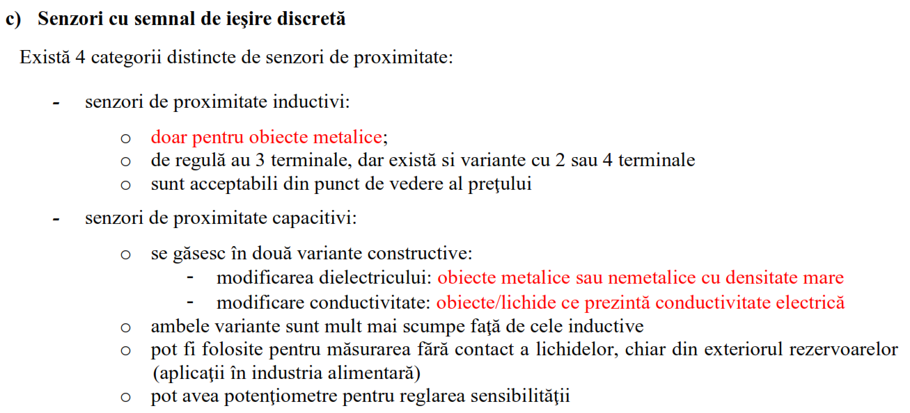
Lista elementelor de intrare se pot conecta la un modul de intrare din PLC?

Slide 51
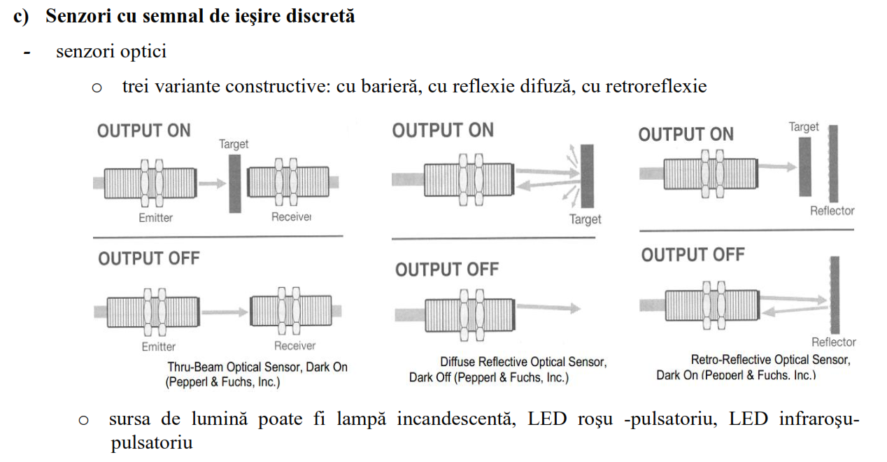
Lista elementelor de intrare se pot conecta la un modul de intrare din PLC?

Slide 52
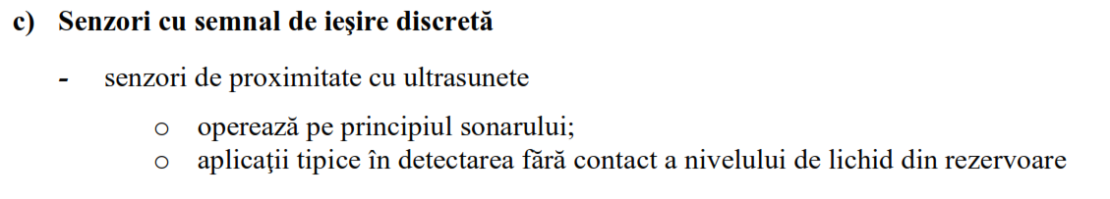

Lista elementelor de intrare se pot conecta la un modul de intrare din PLC?

